Slide 1
Turing Machine Algorithm Visualizer
Візуалізатор алгоритмів MaШИНИ Тьюринга

Slide 2


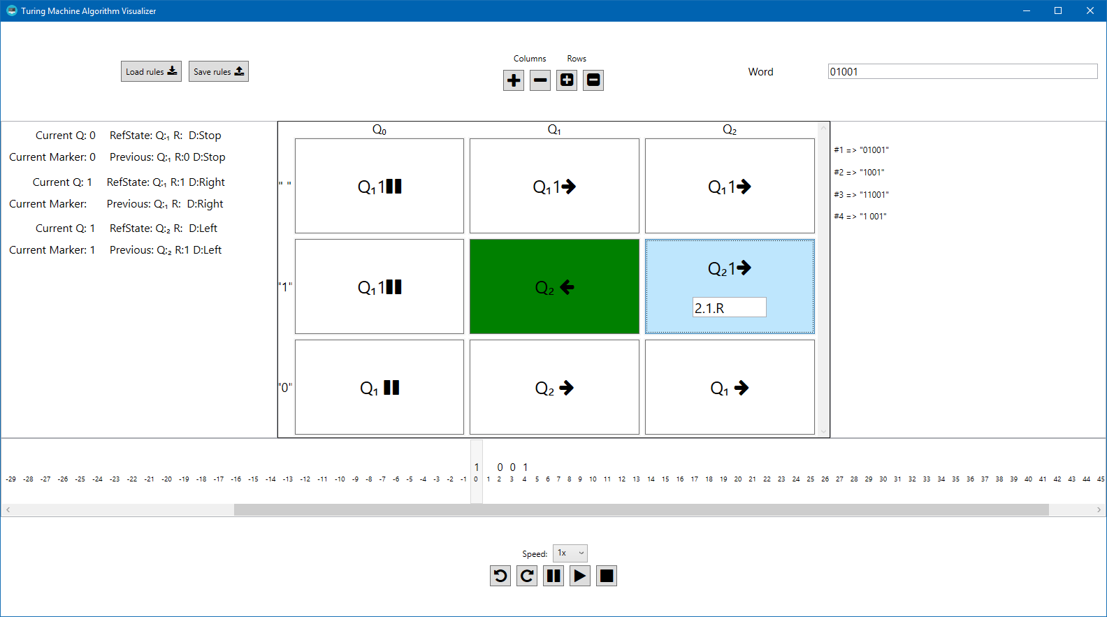



Завантаження/збереження правил
Вхідне слово
Історія станів
Керування таблицею
Історія змін слова
Режим редагування
правила
Каретка
Робоча стрічка
Керування роботою машини
Швидкість виконання

Slide 3


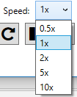
Turing Machine Algorithm Visualizer – програма для покрокової візуалізації та тестування алгоритмів машин Тьюринга.
Для перевірки алгоритму є всього 3 простих кроки
Для початку роботи потрібно ввести вхідне слово
Далі додати потрібну кількість правил, за потреби змінюючи їх порядок.
Натиснути кнопку “Redo” або “Start”
Для зупинки натискаємо “Stop” або “Pause” відповідно.
Після натискання “Stop” роботу алгоритму буде перезупущено при наступному старті.
Кратність швидкості в 1 сек. можна вибрати в випадаючому списку
10х – 1/10 секунди – 100мс
0.5х – 2 секунди відповідно

Slide 4
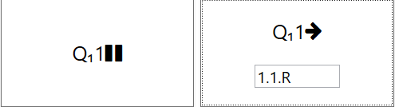
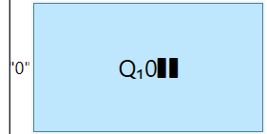
Редагування правил
Для перемикання в режим редагування потрібно натиснути на відповідне правило.
Формат правил
[Номер наступного стану Q].[Теперішня заміна ].[Напрямок каретки після заміни]
Наприклад
Наступний стан – 2,
2.1.L => Теперішня заміна під кареткою – 1,
Напрямок руху каретки після заміни – L
Наявні напрямки - S – Stop, R - Right, L – Left.
Пробіл – заміна на пусту комірку.
У разі якщо заміна не потрібна маркер має бути відповідний назві рядка з правилом

Slide 5

Редагування правил
Для додавання та видалення
колонок та рядків є відповідні кнопки
Найменша кількість рядків та колонок – 1,
що тотожно відповідає 1 правилу з маркером ‘ ‘(пуста комірка)
Кількість правил не є обмеженою
Додавати рядки з існуючими маркерами не можливо для запобігання дублікатів
Якщо під кареткою виявиться невідомий символ буде виведено відповідне повідомлення та машина припинить роботу

Slide 6
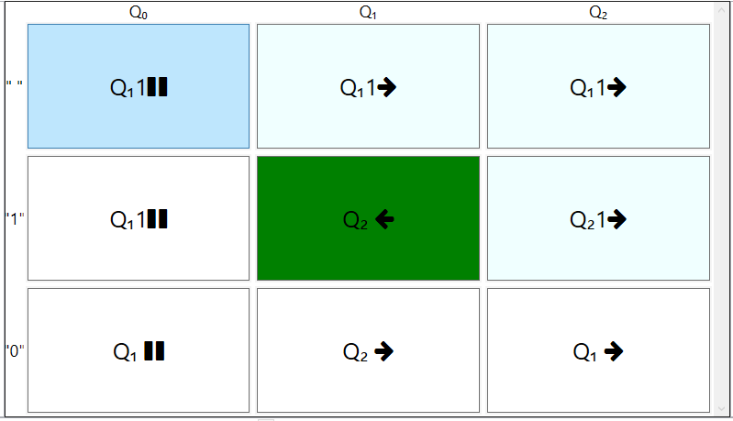

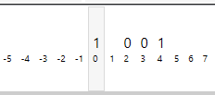
Позначення стану
Таблиця правил
Відображення теперішнього стану машини – перетин назви колонки та рядка.
Тобто з рисунку видно що машина знаходиться в стані Q₁1 та наступним є стан Q₂_L.
Символ під кареткою
Відповідно в історії останнім буде
правило
RefState:
Наступний стан, заміна та рух каретки
Та позиція маркера на стрічці
Q: Номер стану
R: Заміна під краткою
D: Рух каретки

Slide 7

Збереження та завантаження правил
Для збереження теперішньої таблиці правил достатньо закрити вікно програми
Також для окремого збереження/завантаження з файлів можна скористуватись кнопками
Правила зберігаються з розширенням *.tmr
Розширення прив’язане до програми, тобто її можна запустити відкривши відповідне правило
Редагування описане в наступному слайді

Slide 8

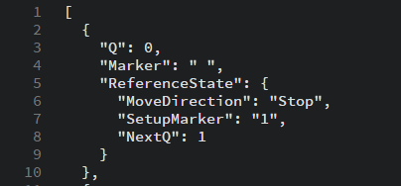



Редагування правил в файлах *.tmr
Редагування краще та безпечніше робити в програмі, проте це можливо і в простому блокноті.
У разі помилки парсингу при неправильно заданому ситаксисі буде виведено відповідне повідомлення
Файл - масив об’єктів правил у форматі JSON
Масив у JSON задається у вигляді [object,object,..]
Об’єкт – { “key”: “value”, … }
Схема об’єктів
Типи полів для Rule –
{“Q” : int, “Marker”: char, “ReferenceState”: State}
Тип полів для State –
{“MoveDirection” : enum {Stop,Left,Right}, “SetupMarker”: char, “NextQ”: int}

